Slide 1
Computer Networking A Top-Down Approach pp.623-656
moririn
2019/03/07 (Thu.)

Slide 2
目次
即時会話型アプリケーションプロトコル
RTP
SIP
既知の IP アドレスへのコール
未知の IP アドレスへのコール
マルチメディアのためのネットワーク
ベストエフォートネットワーク
サービスのクラス分類
スケジューリング
FIFO キューイング
優先度付キューイング
ラウンドロビン
重み均等化キューイング (WFQ)
ポリシング
Diffserv
Quality Of Service (QOS) 保証

Slide 3
アプリケーションプロトコル
RTP
即時会話型アプリケーション
UDP上で動作
パケット送信に関係するプロトコル
SIP
発信者と着信者のコールを確立するプロトコル
IPネットワークが基準
コール管理
コール確立

Slide 4
RTP
即時対話型アプリケーションプロトコル
UDP 上で動作
信頼性なし
輻輳制御なし
送信側での動き
メディアチャンクを RTP パケットにカプセル化
RTP ヘッダを付加
UDP セグメントにカプセル化し IP に譲渡
受信側での動き
UDP セグメントから RTP パケットを取り出し
RTP パケットからメディアチャンクを取り出し
メディアプレイヤに送信し復号化, レンダリング

Slide 5
RTP ヘッダフィールド
ペイロードタイプ (7bit)
音声，映像符号化の形式を保持
シーケンス番号 (16bit)
RTP の送信毎にインクリメント
パケットロスの通知およびパケットの回復
タイムスタンプ (32bit)
先頭バイトの送信時刻
受信側がネットワークによるパケットの乱れを除去
受信機で同期再生
SSRC 識別子 (32bit)
ストリームが生成のたびランダムに番号を割り振り
ストリームを識別

Slide 6
SIP
発信者と着信者のコールの確立
発信開始および発信終了の合図を送信
発信者に受信者の IP アドレスを通知
IP ネットワークが基準
コール管理
コール中に新しいメディアストリームを追加
コール中の符号化を変更
コールに新しく参加者を招待
コール転送
コール保留

Slide 7
既知のIPアドレスとのコール確立
アリスがボブにコール確立
アリスがボブに招待メッセージを送信
ボブの識別子
アリスの現在の IP アドレス
アリスの受信フォーマット
アリスが RTP パケットを受信したいポート番号
ボブはアリスに応答メッセージを送信
SIP メッセージ (200 OK)
ボブの IP アドレス
ボブの受信フォーマット
ボブが RTP パケットを受信したいポート番号
アリスは SIP の Ack を送信
音声パケットをそれぞれ指示されたポートに送信
それぞれ異なる符号化を利用可能

Slide 8
SIPの特徴
out-of-band プロトコル
SIP メッセージを送受信するソケットと メディアファイルを送受信するソケットは相違
SIP メッセージは ASCII で記述
可読性あり
HTTP メッセージに類似
TCP, UDP 上で動作可能
符号化できない際, 600 Not Acceptable を送信
アリスが招待メッセージを再送

Slide 9
未知のIPアドレスとのコール確立
ボブの SIP アドレスが既知で IP アドレスが未知
Email アドレスに類似
ルーティングの補助
SIP がボブの IP アドレスを知っていると仮定
アリスが送信するSIP招待メッセージ
INVITE 行 : SIP のバージョンと SIP アドレスを表示
Via 行 : 通過する機器の IP アドレスを表示
From, To 行 : Emailと同様, 送信元と送信先を明記
Call-ID 行 : コールに識別子を割り当て
Content-Type 行 : SIPメッセージの内容の記述に 利用されるフォーマットが明記
Content-Length 行 : 内容の長さ (byte) を表示
メッセージの内容

Slide 10
SIPプロキシとレジストラの利用
IP アドレスは DHCP で動的に割り当て
ボブは複数の端末について IP アドレスを保持
アリスの SIP が知っているのは非現実的な仮定
SIP プロキシ
メッセージを送信し IP アドレスの問い合わせの実施
ボブの Email アドレスから利用中の機器を特定
プロキシがIPアドレスを含むSIP アドレスを返信
SIPレジストラ
全てのSIPユーザが保持
SIP アプリケーションが現在の IP アドレスを通知
SIP アドレスを切り替えるたび登録メッセージの送信
一定時間毎に更新メッセージの送信

Slide 11
SIPプロキシとレジストラの例
送信側 : jim@umass.edu
受信側 : keith@upenn.edu
③リダイレクト
keith@eurcom.frを試せと指示
②DNS ルックアップ
⑤ メッセージ転送
④招待メッセージ
①招待メッセージ
⑥-⑧ 応答を返信
⑨ 通話開始
Jim
Keith

Slide 12
ベストエフォートネットワーク
RTP, SIP などのアプリケーションレベルの機構
パケット損失と遅延がほぼ無いネットワークで使用可
実際は輻輳が起こるたびに遅延, 損失, ジッタが発生
解決法
金でリンク容量を拡大しリソースの競合を回避
輻輳が完全に起こらなくなり, アプリケーションが完璧に機能
経済的かつ組織的理由により難しい
ネットワークトポロジの設計の考慮
複雑な問題で教科書の範疇を超えるため割愛
満たすべき要求
適切なモデルの作成
許容可能遅延よりエンドツーエンド間の遅延が短い
パフォーマンスを予測するための能力を保持
最小コスト帯域割り当てを見つける手段の保持

Slide 13
複数クラスに分類
ISPがクラスによって異なる品質のサービスを 提供することが必要
HTTP や Email よりも VoIP などに高品質サービス提供
コストを費やした顧客に高品質サービス提供
分類の条件の説明に用いる下図の前提条件
LAN 上の R1, R2 は 1.5Mbps リンクで接続
H1, H2 の送信レートが 1.5Mbps を超えると 遅延と損失が発生
H1-H3 間で オーディオパケット送信
H2-H4 間で HTTP パケット送信

Slide 14
複数クラスに分類するための条件
異なるクラスのパケットを分類
パケットは R1 の出力キューで混合され FIFO で送信
R1 でのバッファオーバーフロー
オーディオパケットの損失および遅延
オーディオパケットを優先して送信する必要有
HTTP の Web ブラウジングに時間的制約がない
トラフィック分離
あるトラフィックを他クラスのトラフィックから保護
リソースの最大効率化
オーディオパケットに割り当て実行
オーディオパケットの生成を止めたとき HTTP は既に割り当てられたレートを超えて送信が不可能
Notes:
図のせて説明するのがいい気がする．

Slide 15
トラフィック分離
トラフィックを他クラスのトラフィックから保護
オーディオパケットが 1.0Mbpsで送信
HTTP パケットは 0.5Mbps の伝送が可能
オーディオパケットが 1.5Mbps 以上で送信
HTTP パケットが枯渇
リンクの帯域幅占有
飢餓状態に移行
Notes:
図のせて説明するのがいい気がする．

Slide 16
リソースの最大効率化
オーディオパケットの生成を止めたときHTTP は 既に割り当てられたレートを超えて送信が不可能
オーディオパケットが 1.0Mbps で送信
オーディオクラスに 1.0Mbps 割り当て
HTTPパケットは 0.5Mbps の伝送が可能
オーディオパケットの 生成を中止
オーディオクラスの 割り当てが継続
HTTP パケットは 0.5Mbps 以下しか送信不可
Notes:
図のせて説明するのがいい気がする．

Slide 17
複数クラスへの分類の機能
スケジューリング
各キューに積まれたフレームの送信順序を制御
FIFO キューイング
優先度付キューイング
ラウンドロビン, 重み均等化キューイング (WFQ)
パケット廃棄の考えは無視
ポリシング
制限レートを超えたパケットをドロップ
パケットの優先度の変更を行い通信速度を制限
リーキーバケット
WFQ リーキーパケット

Slide 18
FIFOキューイング
先に入ったパケットから処理を実施
パケット4の出発後, パケット5が到着するまで リンクは待機状態

Slide 19
優先度付キューイング
出力キューで優先クラスに分類
マーキング, 送信元, 宛先 IP アドレス, 宛先ポートなどの基準によって決定
優先度の高いクラスのパケットが先に送信
キューへの格納は FIFO 方式
一度始まったパケットの送信は中断不可
パケット1, 3, 4 は高優先度クラス
パケット2, 5 は低優先度クラス

Slide 20
ラウンドロビン
クラス分類し，クラス間でサービス切り替え
キューが空でない時リンクは非待機状態
パケット1, 2, 4 はクラス1
パケット2, 3 はクラス2

Slide 21

重み均等化キューイング (WFQ)
クラス$i$に重み $w_{i}$ を割り当て
伝送速度 $R$ の時, (${R⋅w}_{i})/∑w_{j}$ のスループットを保証

Slide 22
ポリシング
制限レートを超えたパケットのドロップ
監視すべきパケットレートの3つの側面
長期平均レート
一定の時間間隔 (1min) あたりのパケット数
ポリシングの期間によって制限が変化
ピークレート
より短い時間 (1sec) にわたって送信できるパケット
バーストサイズ
極端に短い時間間隔でネットワークに送信できるパケット数
リーキーバケット
以上の3つの側面についてポリシングを実施

Slide 23
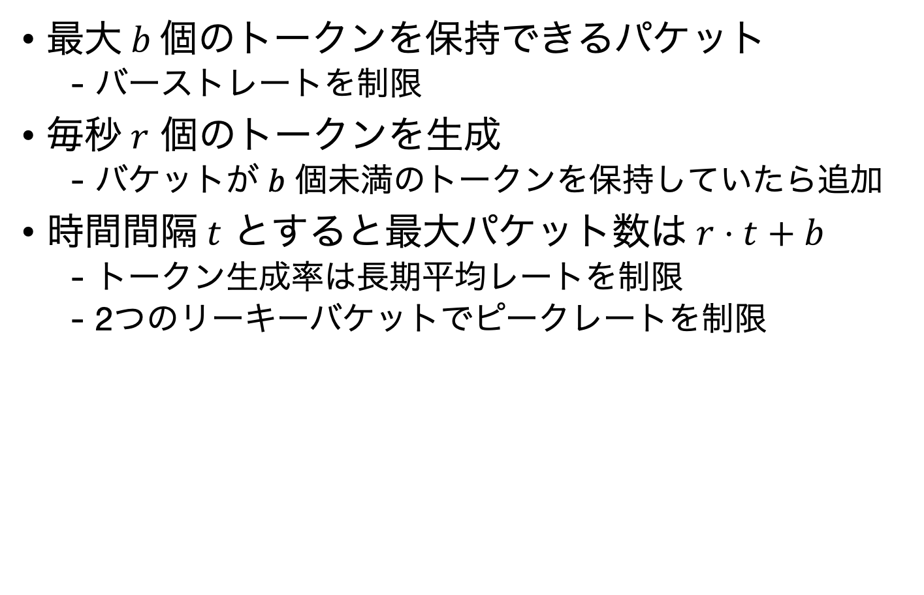
リーキーバケット
最大$b$個のトークンを保持できるパケット
バーストレートを制限
毎秒$r$ 個のトークンを生成
バケットが $b$ 個未満のトークンを保持していたら追加
時間間隔$t$ とすると最大パケット数は$r⋅t+b$
トークン生成率は長期平均レートを制限
2つのリーキーバケットでピークレートを制限

Slide 24

WFQリーキーバケット
最大遅延の算出が可能
$i$は$(R⋅w_{i}) / ∑w_{j}$ のレートで $b_{i} パケットを$送信
R1 に着目したとき最大遅延は $\frac{b_{1}}{((R⋅w_{1}) / ∑w_{j}) }$

Slide 25
Diffserv
トラフィッククラスをスケーラブルに処理
ルータに何百万もの送信元や宛先トラフィックが存在
エッジ機能
トラフィックが最初に通るルータでマーキング
IPv4 または IPv6 で DS フィールドの値をセット
H1-H3 で送信されるパケット (パケット A) は R1 にマーキング
H2-H4 で送信されるパケット (パケットB) は R2 にマーキング
コア機能
転送を担当
決定された帯域幅に従い 次のホップに転送
パケット A と パケット B を区別せず R3 から R4 に転送

Slide 26
Quality Of Service (QOS) 保証
2つの 1Mbps アプリケーションが 1.5Mbps リンクを介してパケット送信
合計データレートが 2Mbps でリンク容量を超過
各アプリケーションが送信パケットの25%を喪失
オーディオアプリケーションが使用不可能
QOS保証実現のためのメカニズム
リソース予約
リソースをコールに明示的に割り当て
他の全てのコールに関係なく帯域保証
コール認証
利用可能リソースの是非でコールのブロック, 実行を選択
コール設定シグナリング
各ルータで十分なリソースを確保

Slide 27
まとめ
即時会話型アプリケーションプロトコル
RTP
SIP
マルチメディアのためのネットワーク
ベストエフォートネットワーク
サービスのクラス分類
スケジューリング
ポリシング
Diffserv
Quality Of Service (QOS) 保証

